Slide 1
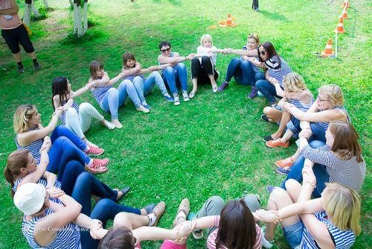
Командообразование как эффективный метод управления процессом воспитания в инклюзивном детском саду
Государственное бюджетное дошкольное образовательное учреждение
детский сад №5 комбинированного вида Невского района Санкт-Петербурга
Автор: педагог - психолог Истратова А. В.

Slide 2
Тренинг командообразования
Это мероприятие или комплекс мероприятий направленных на сплочение коллектива и улучшение личных взаимоотношений внутри команды

Slide 3
Для чего это нужно
Дать опыт совместной работы
Научить чувствовать друг друга без слов
Помочь распределить роли в команде
Дать опыт совместного достижения цели
Дать опыт совместного проживания победы

Slide 5
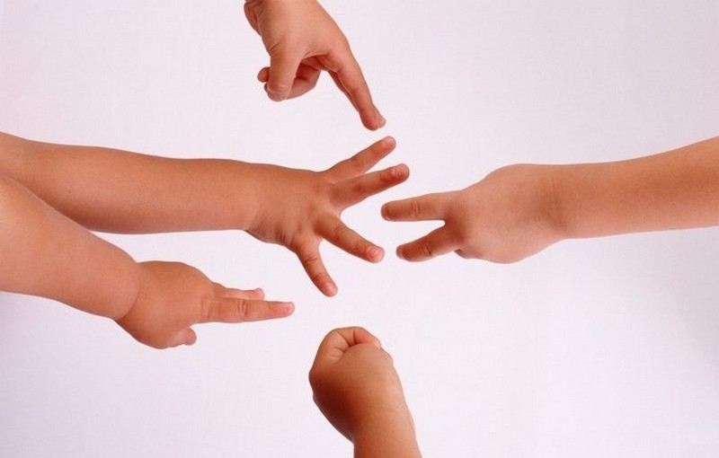
Игры на координацию совместных действий
Пальчики
Задача команды – не сговариваясь, показать одинаковое количество пальцев

Slide 6
Игра «Обруч»
Задача команды – поднять обруч на указательных пальцах каждого из участников

Slide 7
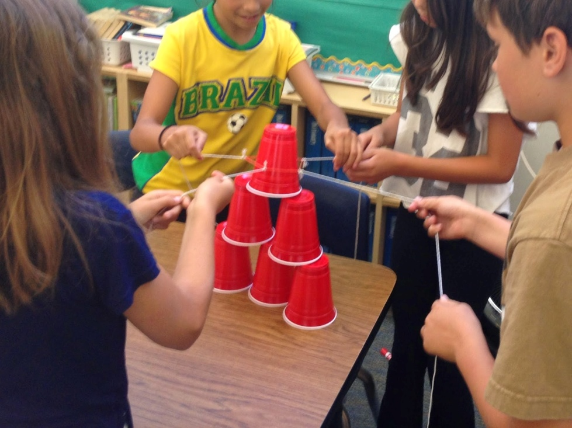
Пирамида. Оборудование: канцелярская резинка, к которой привязаны прочные нити, их число равно числу игроков в команде. Задача: с помощью резинки построить пирамидку из пластиковых стаканов, не касаясь руками

Slide 8
Игры на телесный контакт
Волна. Игроки садятся друг за другом. Задача: поднять первого игрока на руки и передать в конец цепочки. Упражнение повторить со всеми игроками.
Внимание!
Требуется страховка взрослых!

Slide 9
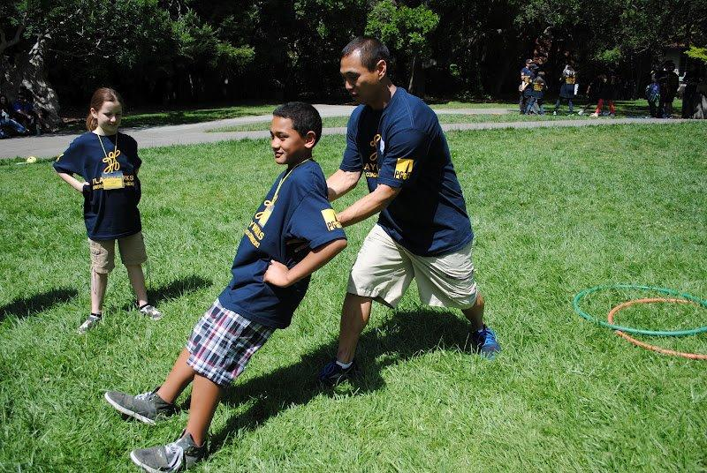
Прыжок веры
1 участник падает спиной назад, другие его ловят
Внимание! Требуется страховка взрослого!

Slide 10
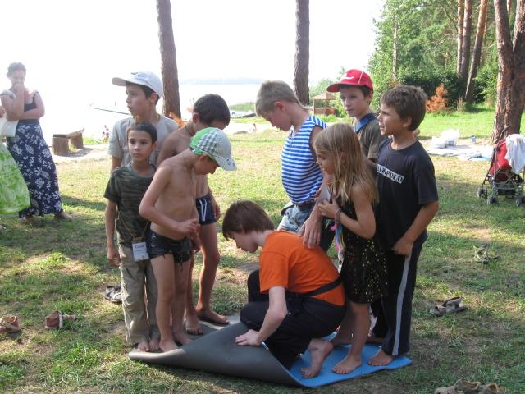
Игры на создание совместной стратегии
Ковер-самолет
Команда встает на коврик, задача: перевернуть его, чтобы никто из команды не встал на пол

Slide 11
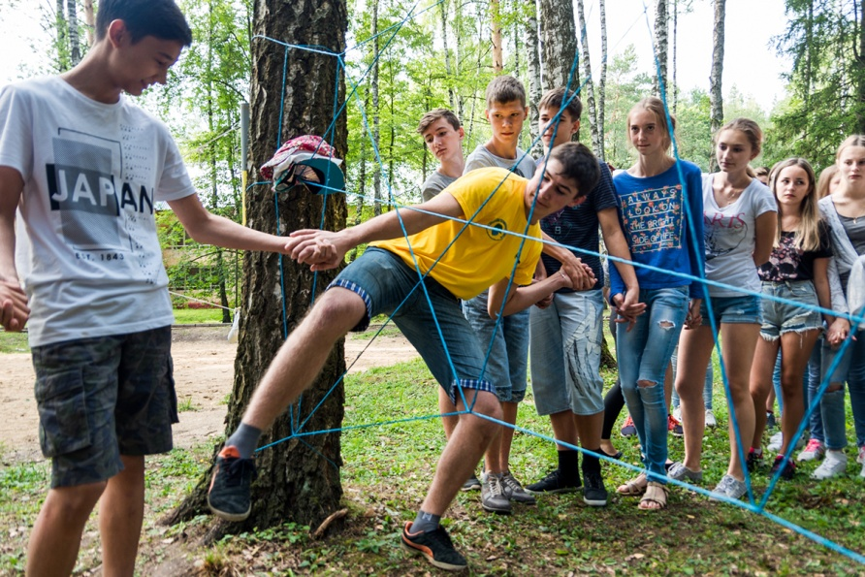
Паутина. Между деревьями натянута веревка в виде паутины. Каждый участник команды должен пролезть в свое «окошко» и не задеть веревку

Slide 12
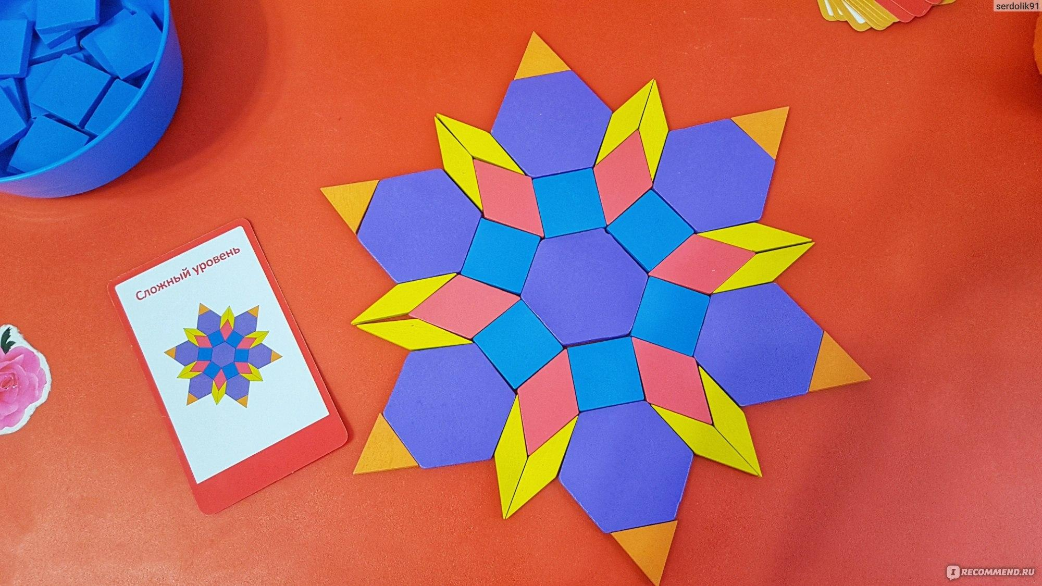
Повтори узор. Команде предлагается узор, состоящий из 20-25 элементов. Задача за 10 секунд запомнить и повторить его.
Для успешного прохождения задания узор нужно разделить на части, и каждый игрок запомнит свою часть

Slide 13
Супермозг.
Команде нужно запомнить сложные
слова – количество слов определяется по
формуле:
Количество участников х7
Задача команды – распределить работу
согласно возможностям каждого
участника

Slide 14
Обратная связь
Что важно сказать:
В командной работе очень важна слаженность действий
Вклад каждого участника в командное дело имеет ценность
Очень важно правильно распределять работу, учитывая характер и возможности участников

